Slide 1
논문과 함께하는
재미있는(<-이거 중요)
ViT architecture code review
YS Park

Slide 2
Index
개모임에서 왜 …
ViT란?
코드리뷰

Slide 3
개모임에서 왜 …
개모임에서 왜 ViT code review 발표를 하냐면요 …
이해보다는 어떻게 구현되는지 위주로
Code: https://github.com/facebookresearch/dino/blob/main/vision_transformer.py
Paper:
https://arxiv.org/abs/2010.11929
Notes:
78052

Slide 4
ViT란? / 왜 만들어졌나면요 …
사람들:
NLP 분야를 잡아먹은
Transformer를 메커니즘 …
Vision 분야에 적용 할 수 있을까?
Notes:
78052

Slide 5

ViT란? / 왜 만들어졌나면요 …
사람들:
NLP 분야를 잡아먹은
Transformer를 메커니즘 …
Vision 분야에 적용 할 수 있을까?
ㅇㅇ ㅋㅋ
Alexey Doso”vit”skiy
Notes:
78052

Slide 6
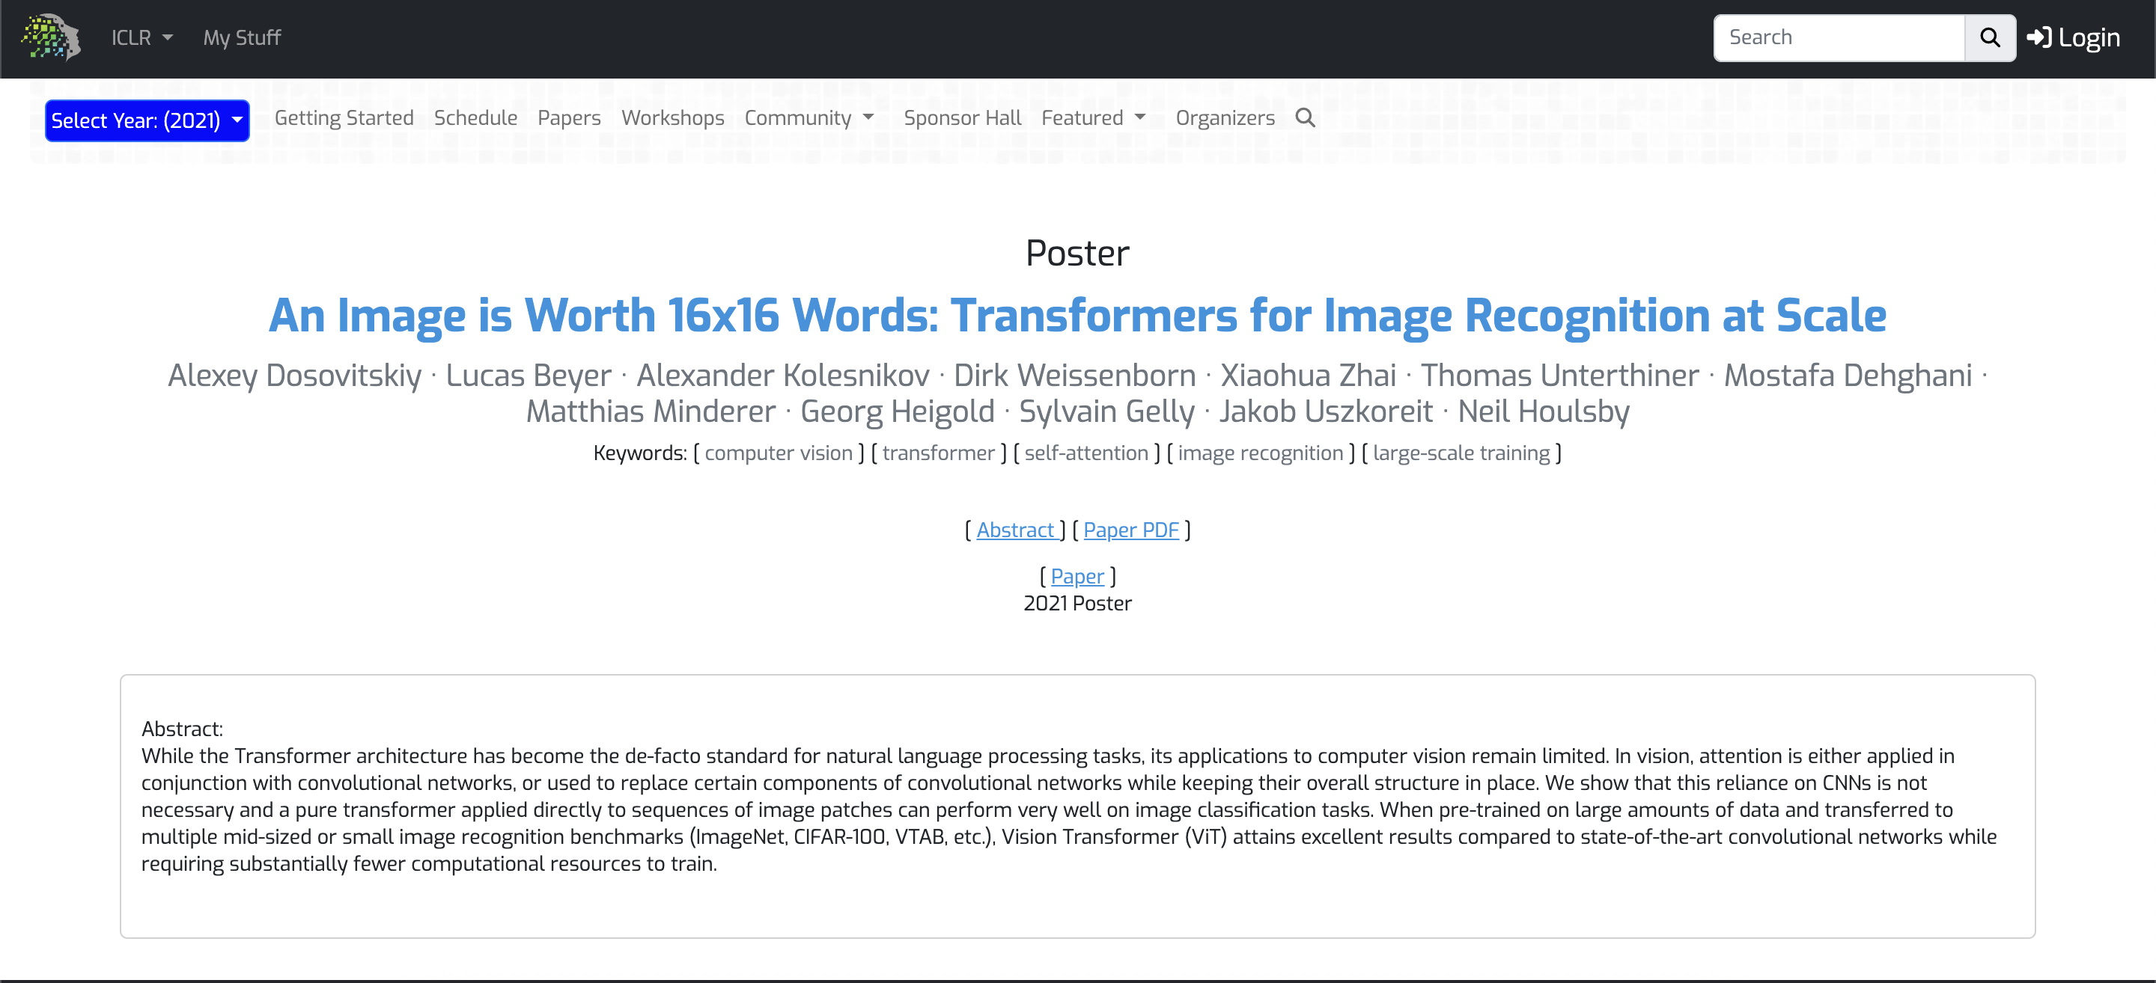
ViT란? / 2021 ICLR
피인용수
78,052
개꿀 ㅋㅋ
(*실제로 이렇게 말하지는 않았음.)
Alexey Doso”vit”skiy
Notes:
78052

Slide 7
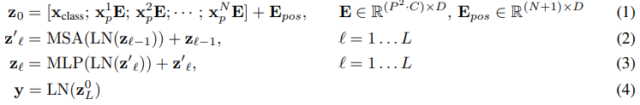

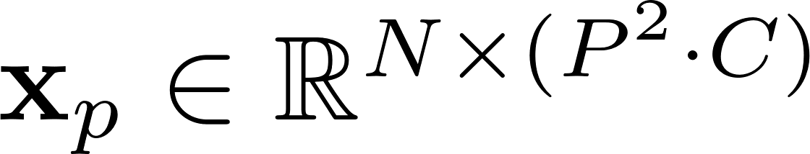
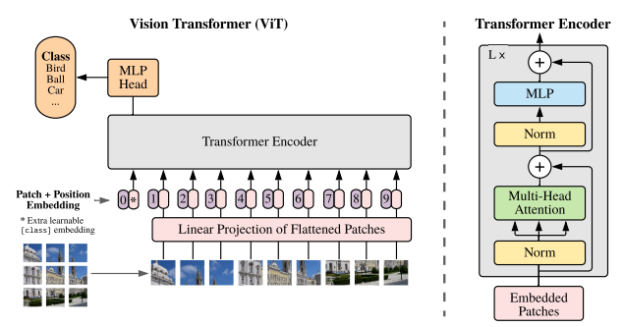



ViT란? / 대충 이렇게 돌아감
C = the number of channels
P = the resolution of patch
N = the number of patches (HW/P²)
D = constant latent vector size
y = image representation
어렵제? ㅋㅋ
(*실제로는 표준어 구사 예상)
Alexey Doso”vit”skiy

Slide 8

ViT란? / 대충 이렇게 돌아감

Slide 9
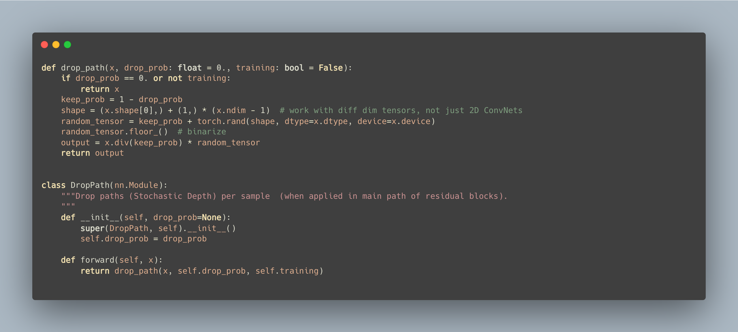
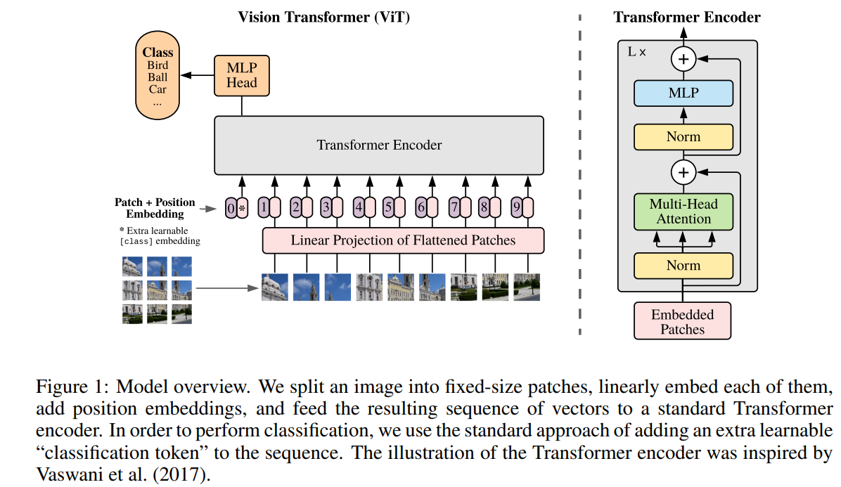
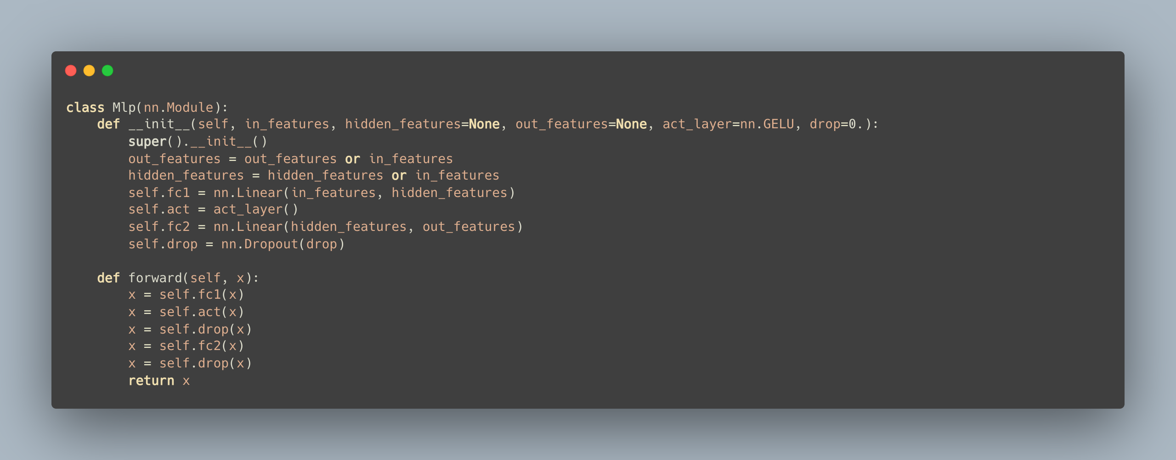
코드 리뷰

Slide 10
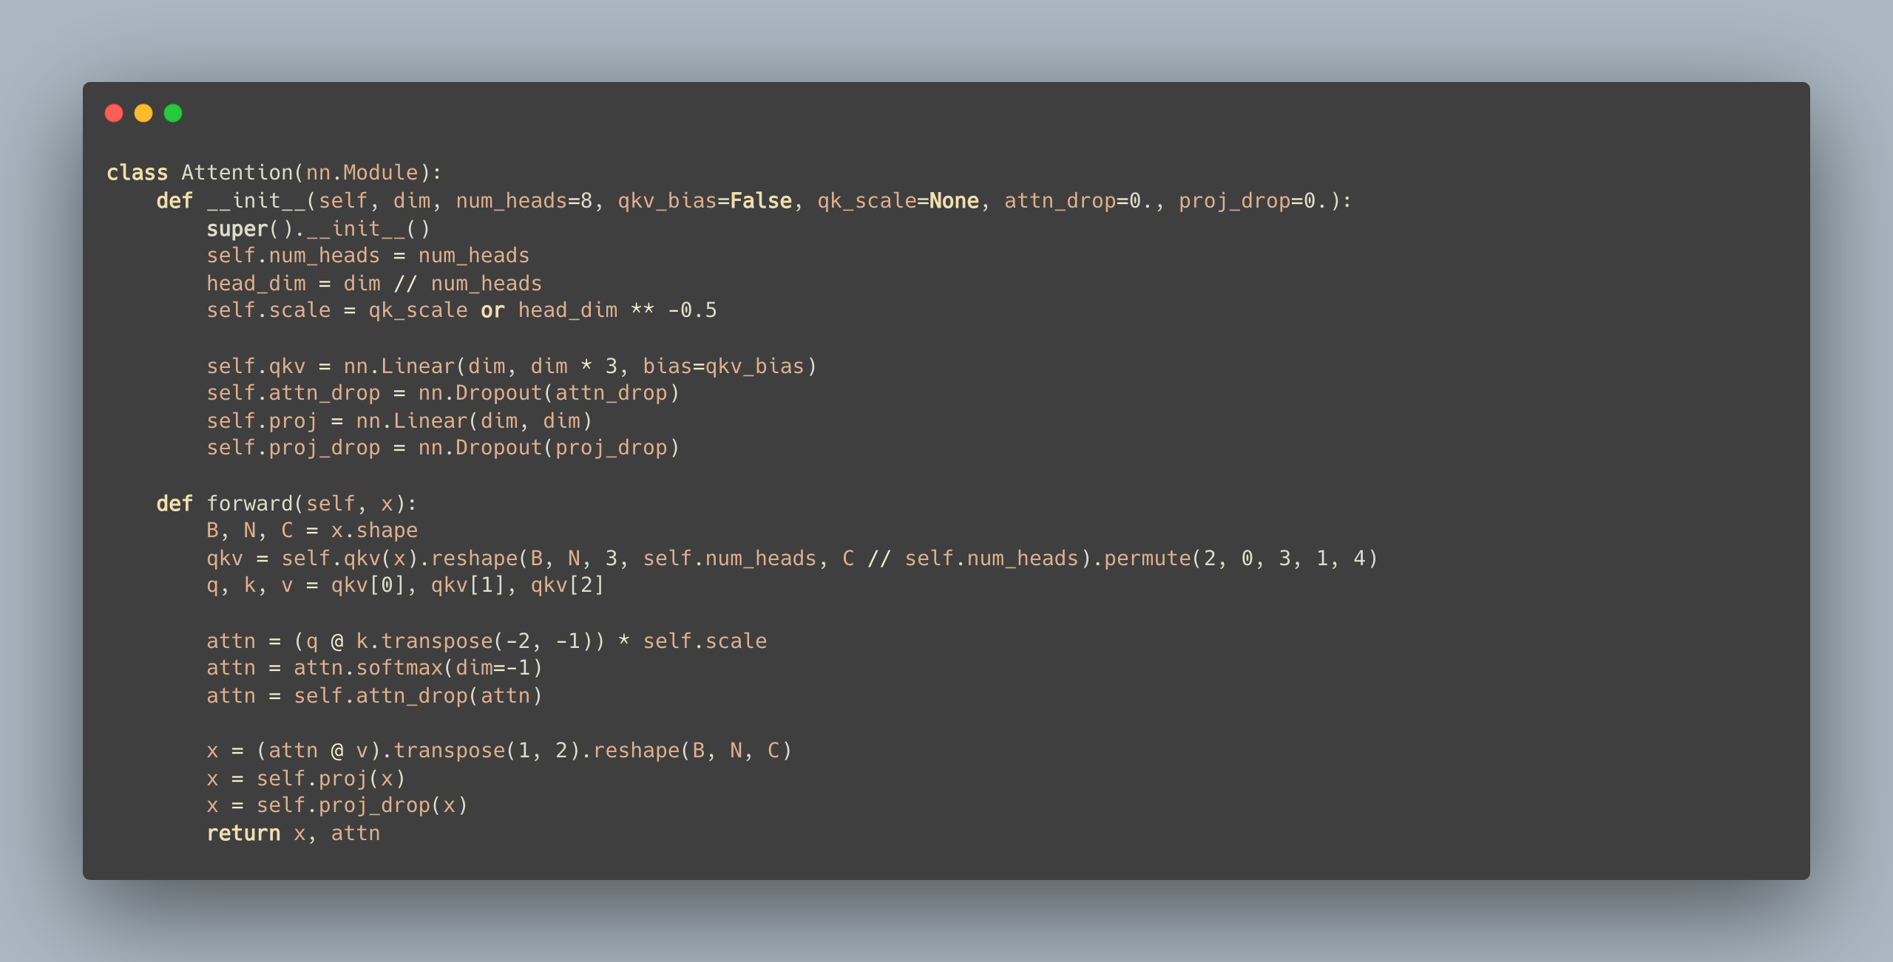
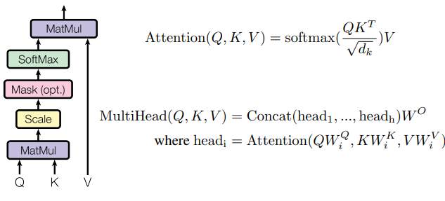
코드 리뷰
참고자료!!
https://velog.io/@cksgh0984/%EB%85%BC%EB%AC%B8-%EB%A6%AC%EB%B7%B0-Attention-is-All-you-need
10

Slide 11
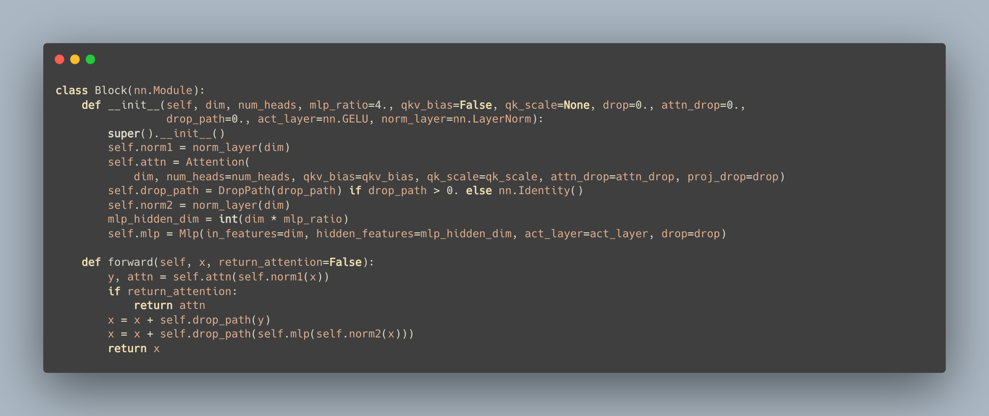
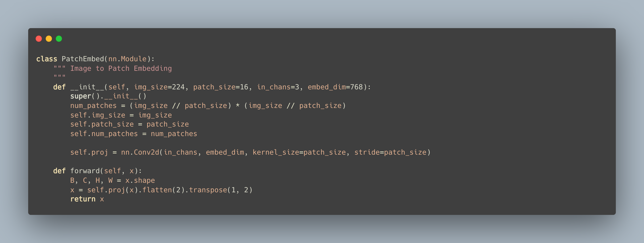
코드 리뷰

Slide 12
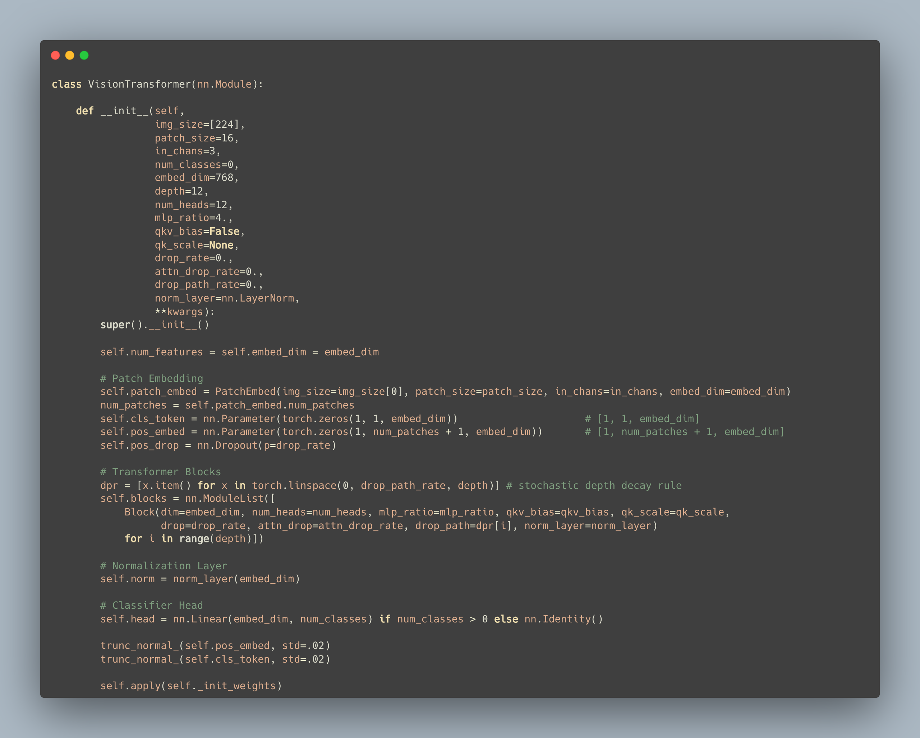
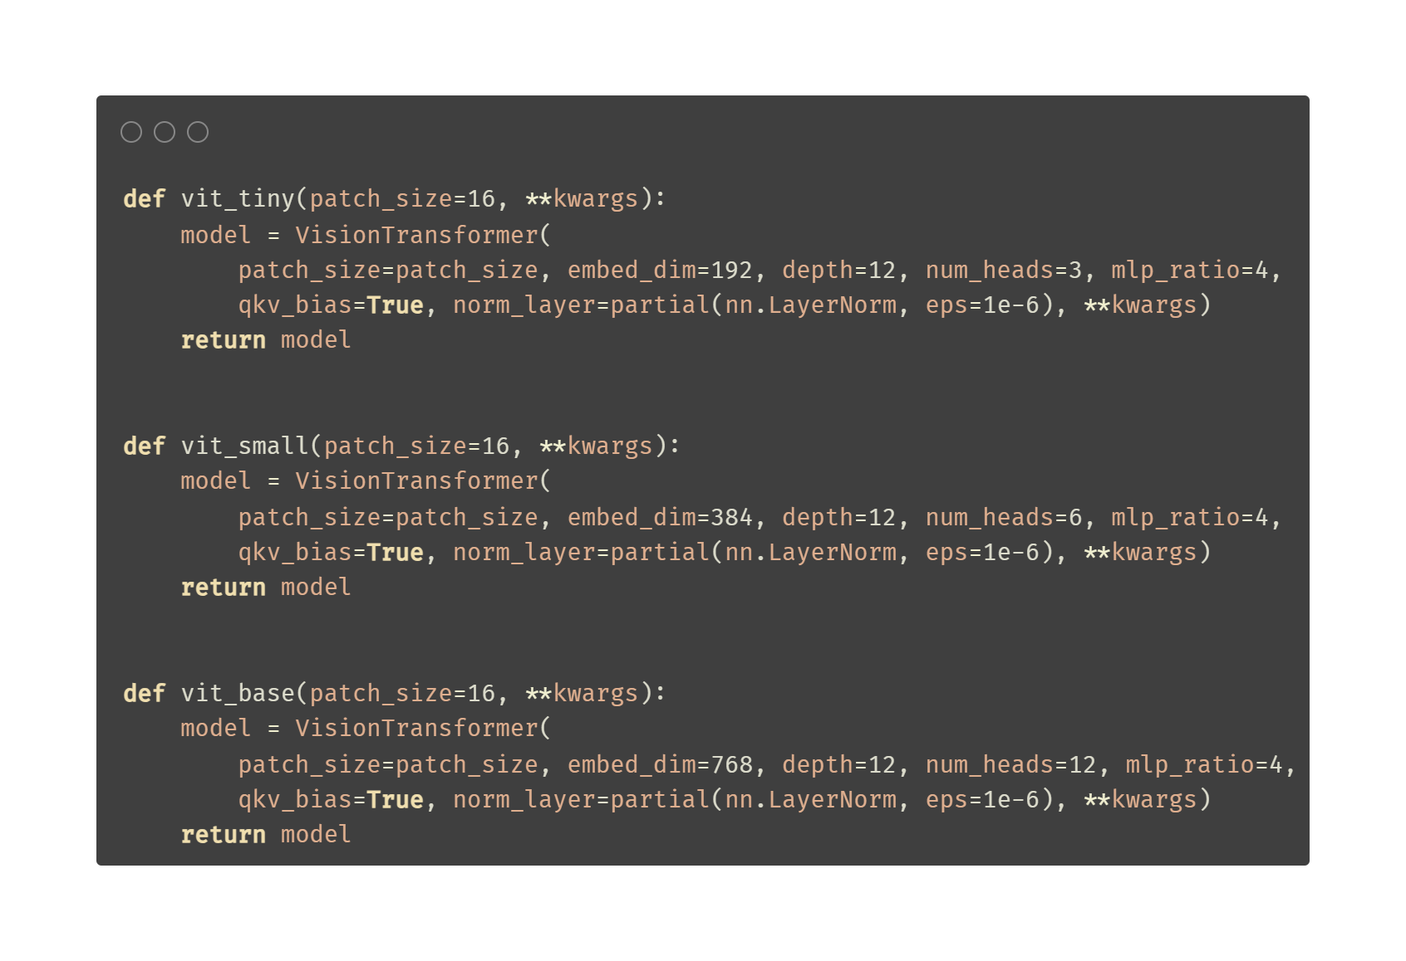
코드 리뷰

Slide 13
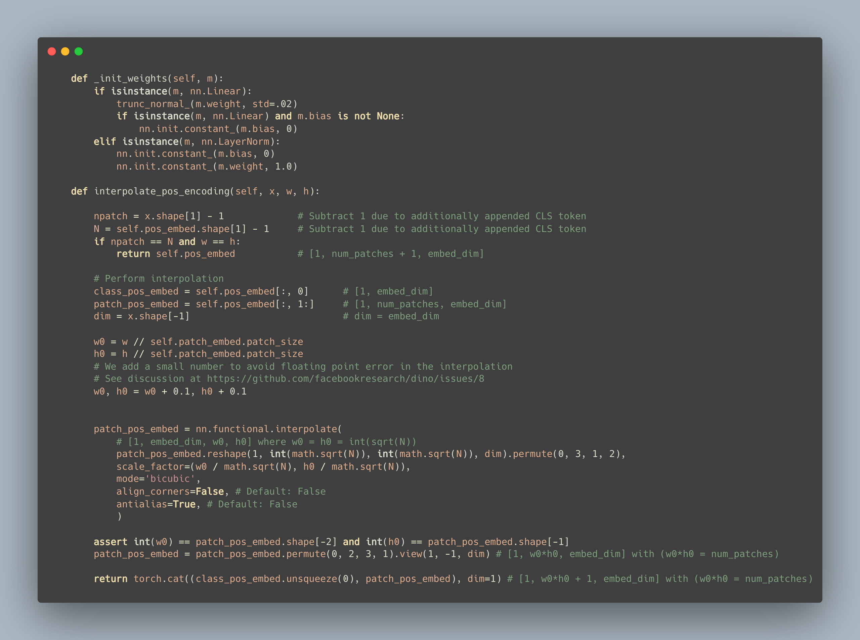
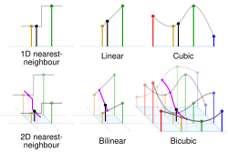
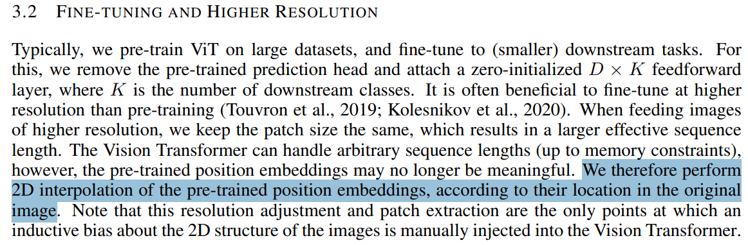
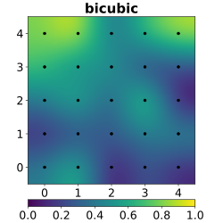
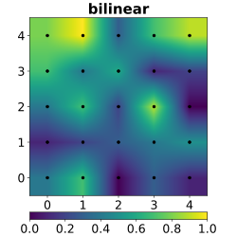
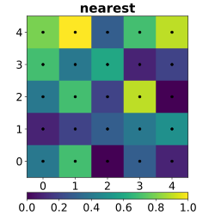
코드 리뷰

Slide 14
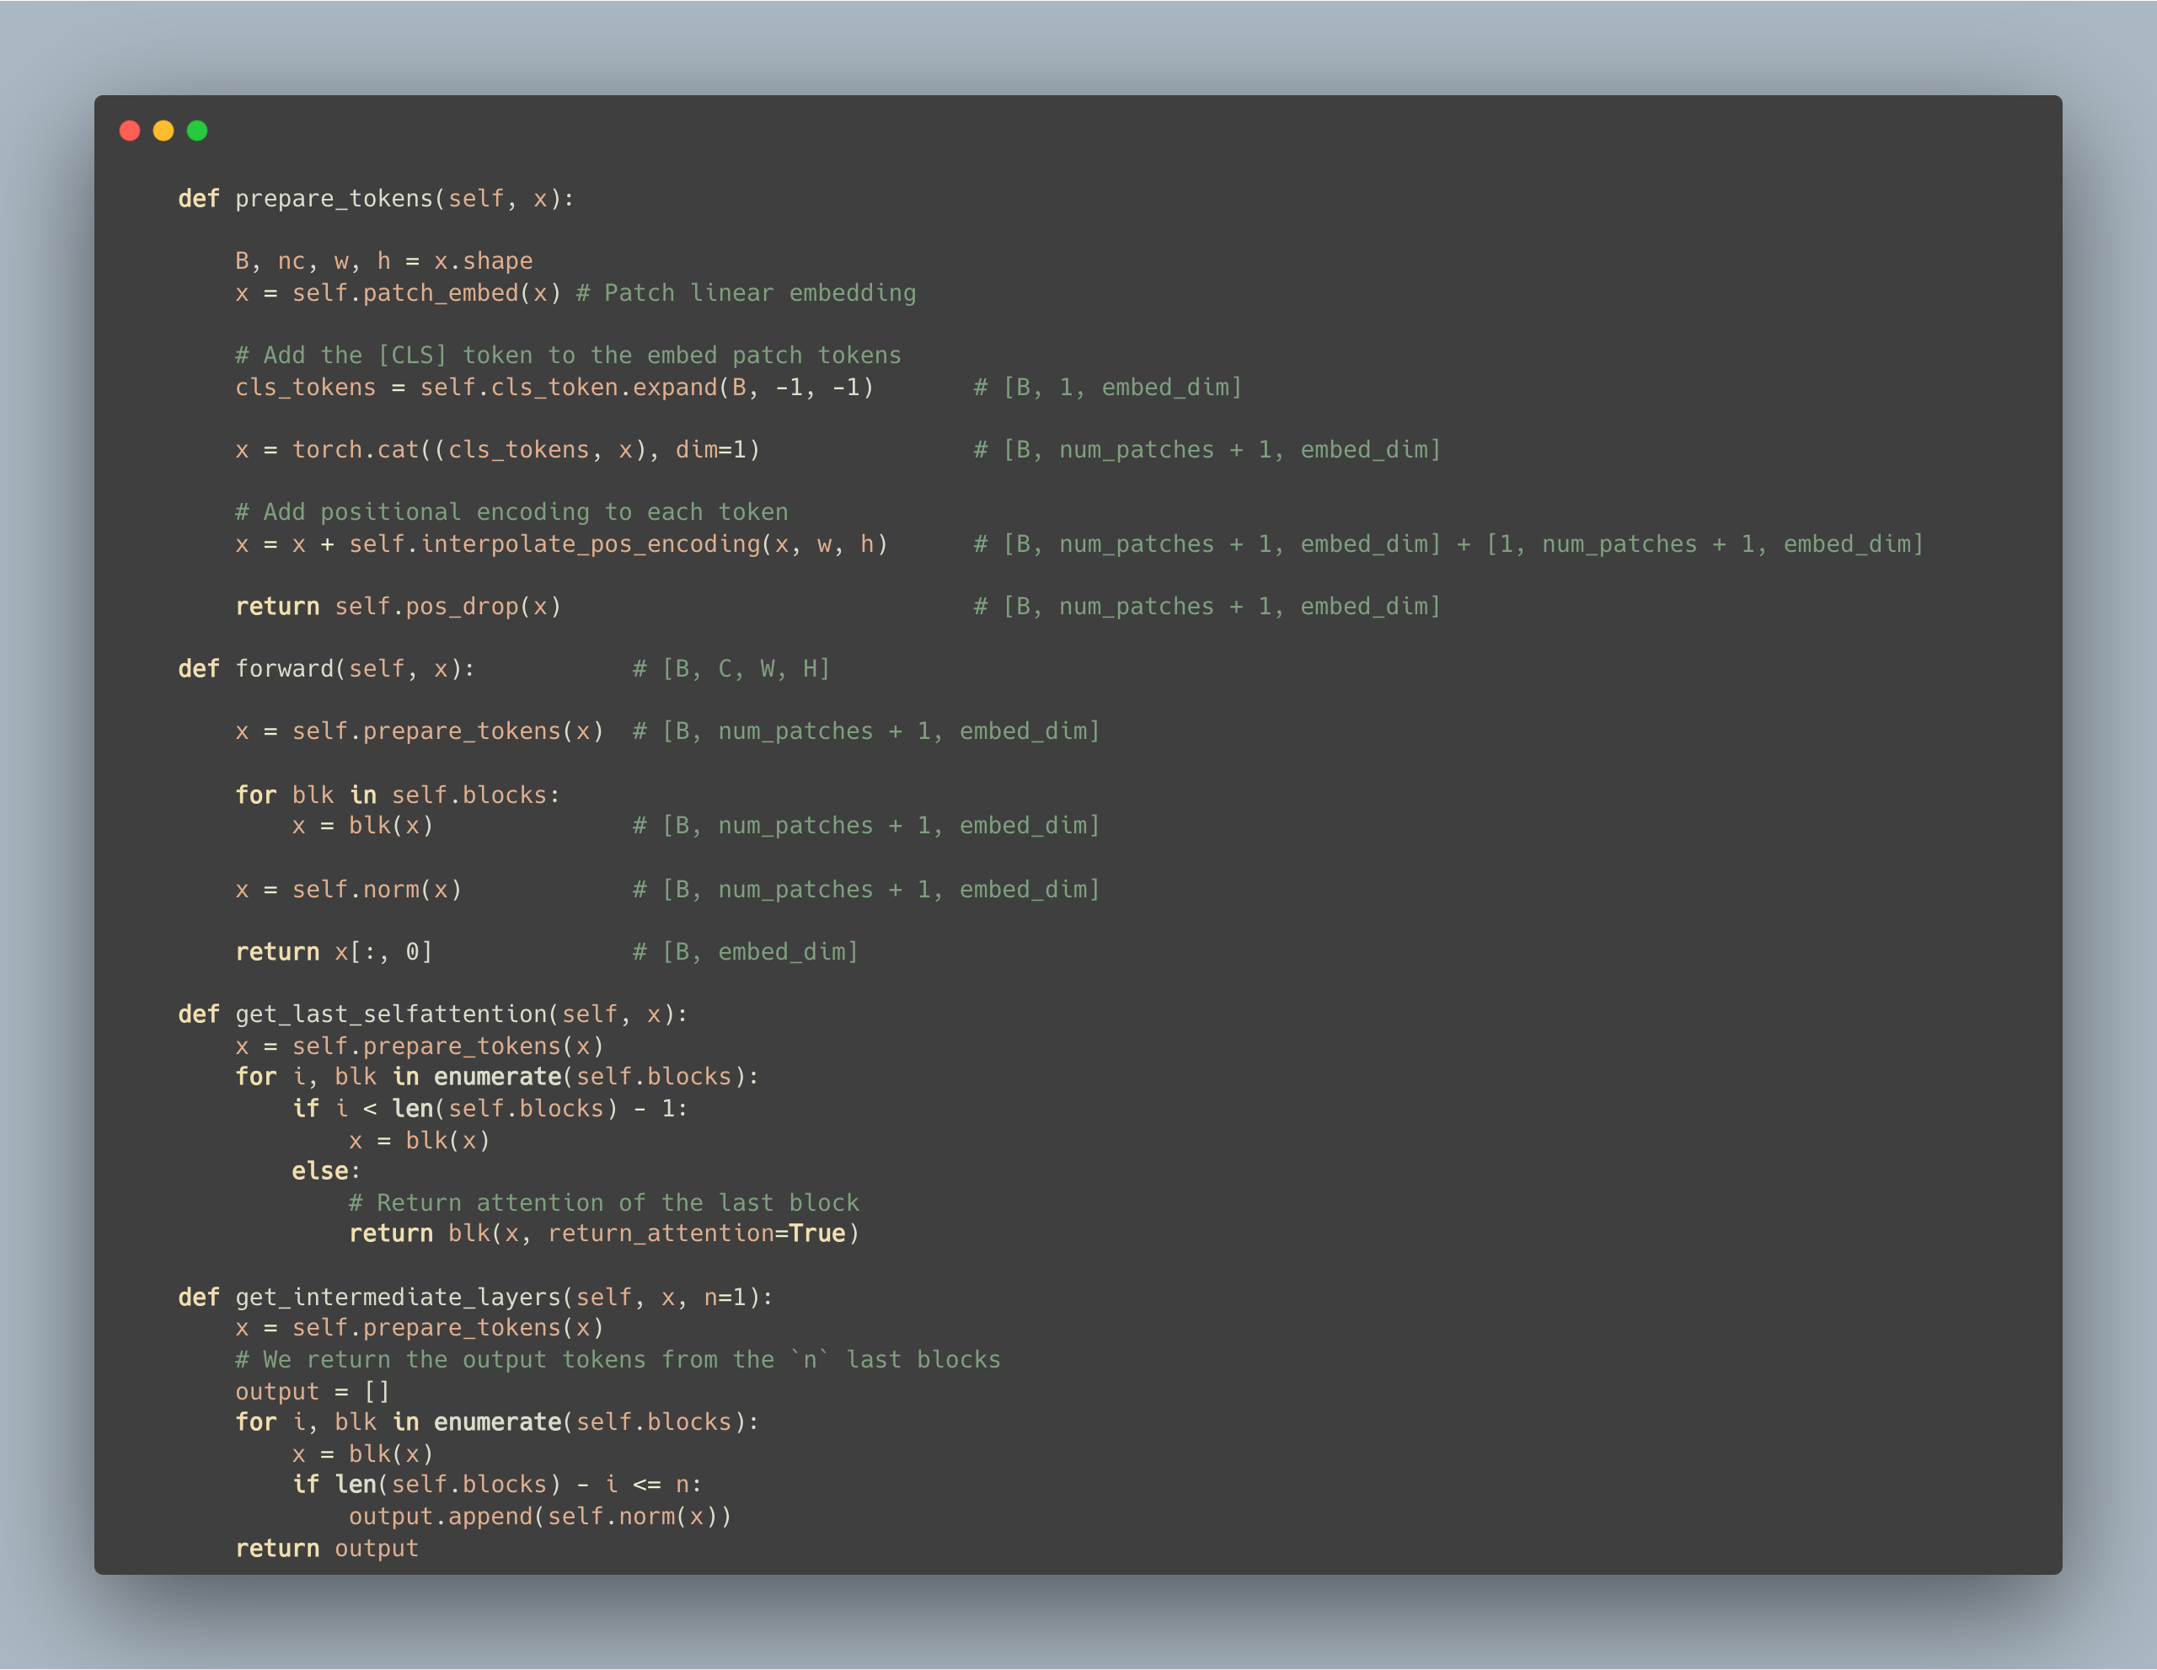
코드 리뷰

Slide 15
끝
이상입니다.

